Slide 1
БЕЗОПАСНОСТЬ ДЕТСТВА – ЗАБОТА ОБЩАЯ
27 МАРТА 2026г

Slide 2
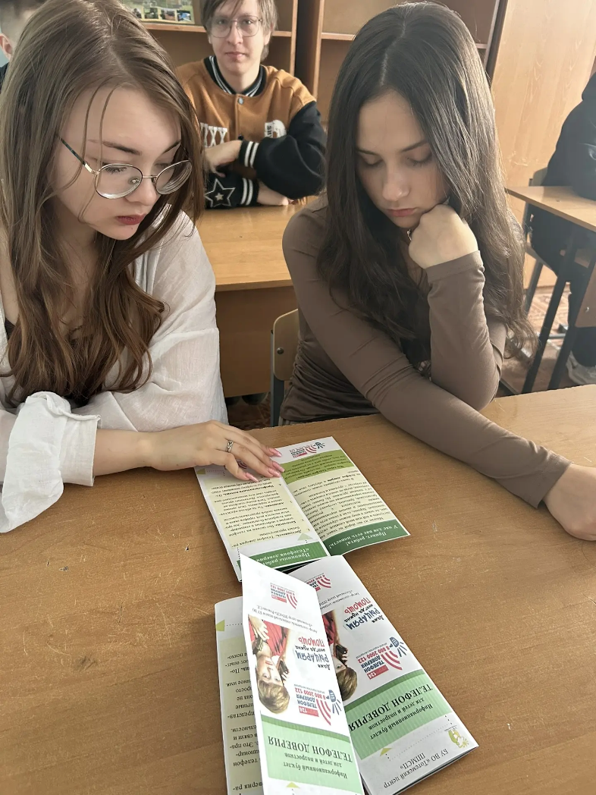
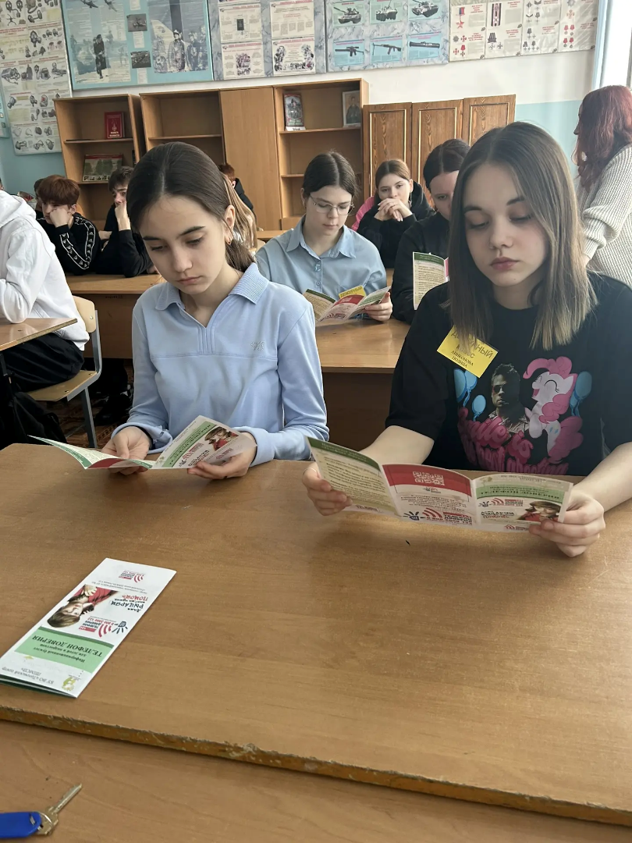
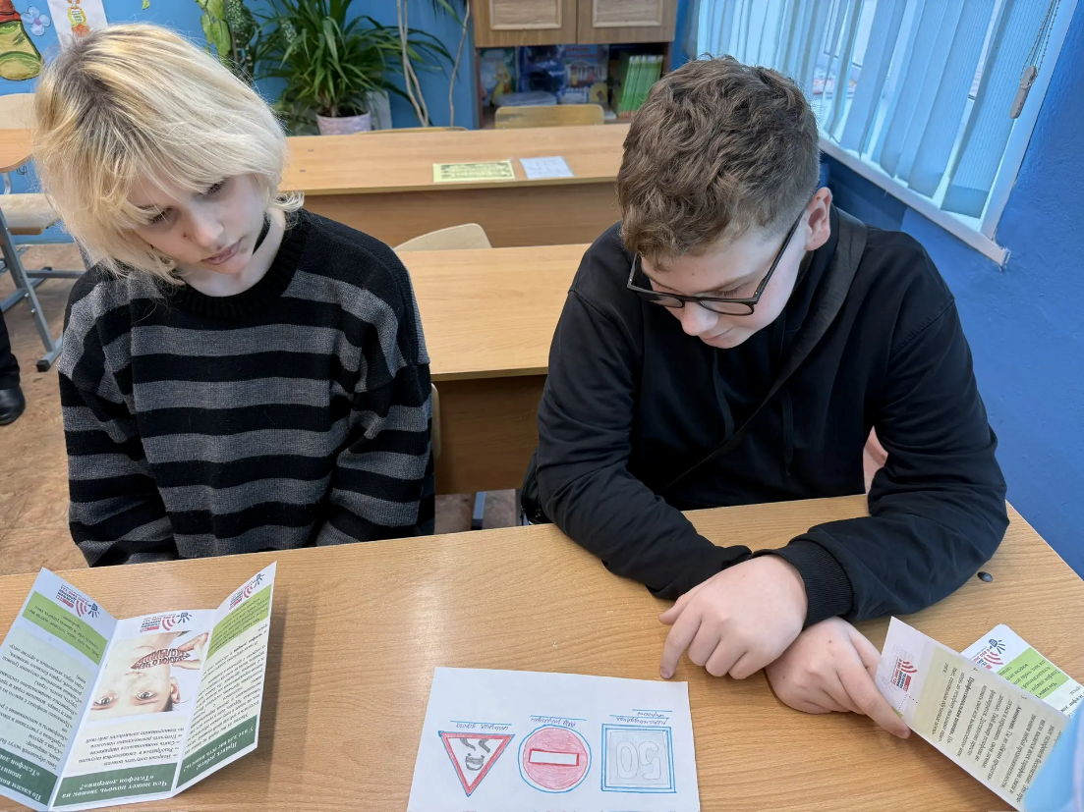
ОБРАЗОВАТЕЛЬНЫЙ КВИЗ БУДЬ НА ШАГ ВПЕРЕДИ. СЕРЕТЫ ЛИЧНОЙ БЕЗОПАСНОСТИ.

Slide 3
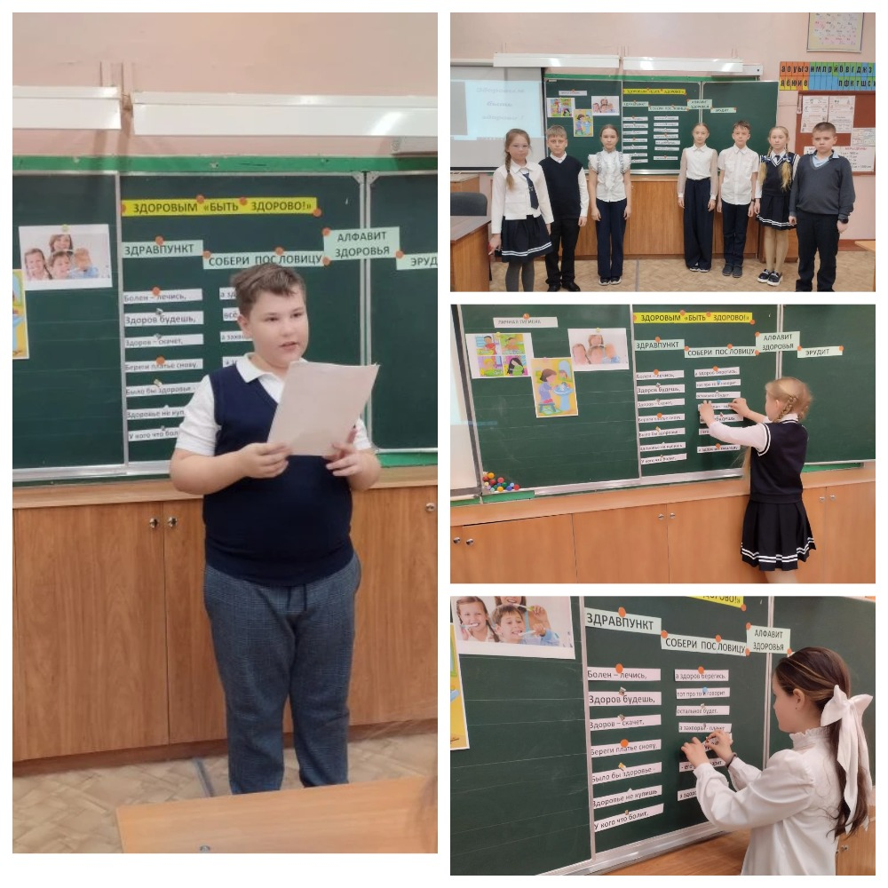
УРОК ЗДОРОВЬЯ «ЗДОРОВЫМ БЫТЬ ЗДОРОВО»

Slide 4
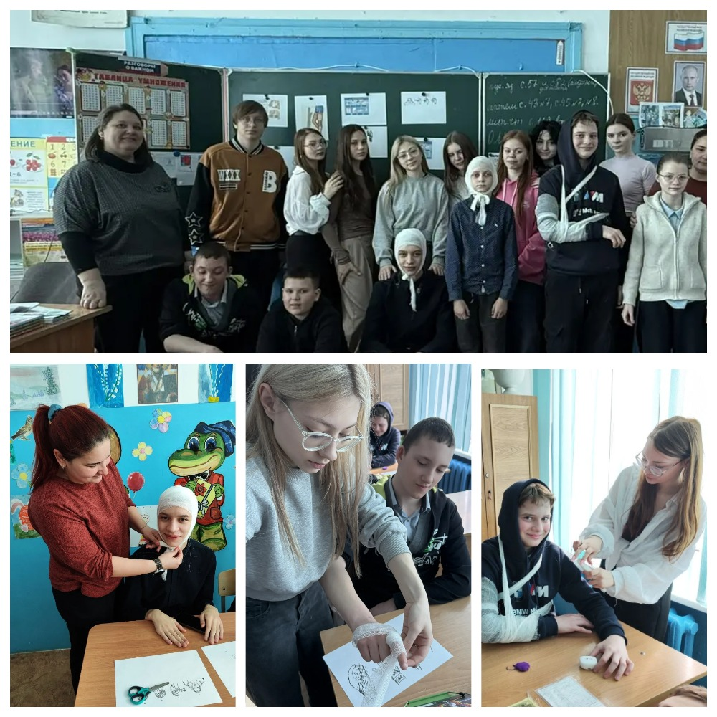
МАСТЕР- КЛАСС ПО ОКАЗАНИЮ ПЕРВОЙ ПОМОЩИ

Slide 5
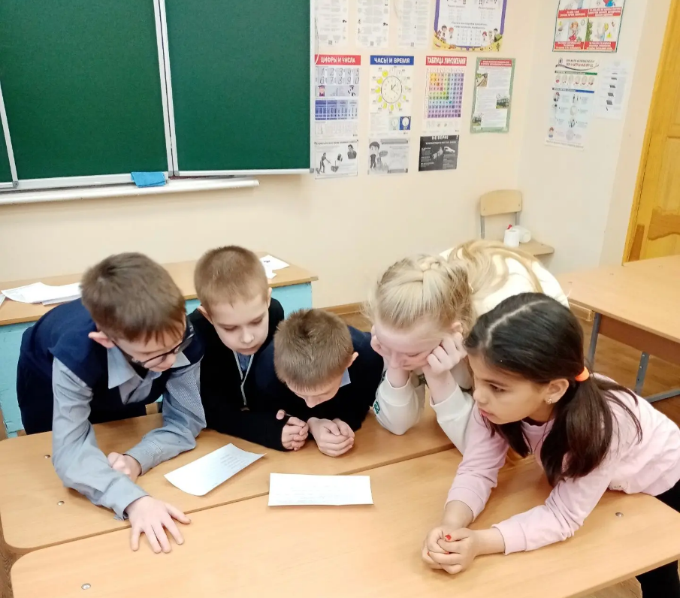
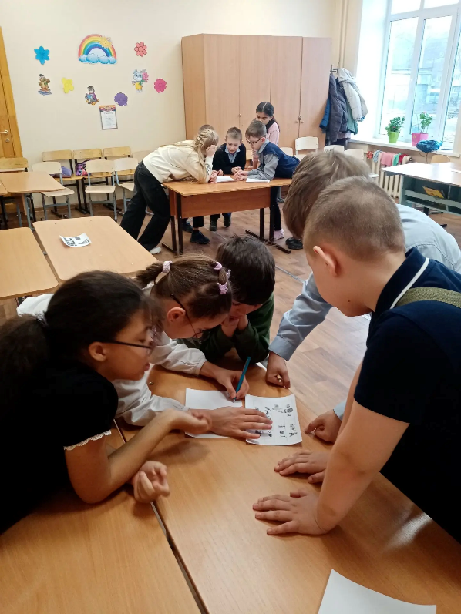
ИГРА КВЕСТ ПО ПРАВИЛАМ ДОРОЖНОГО ДВИЖЕНИЯ

Slide 6
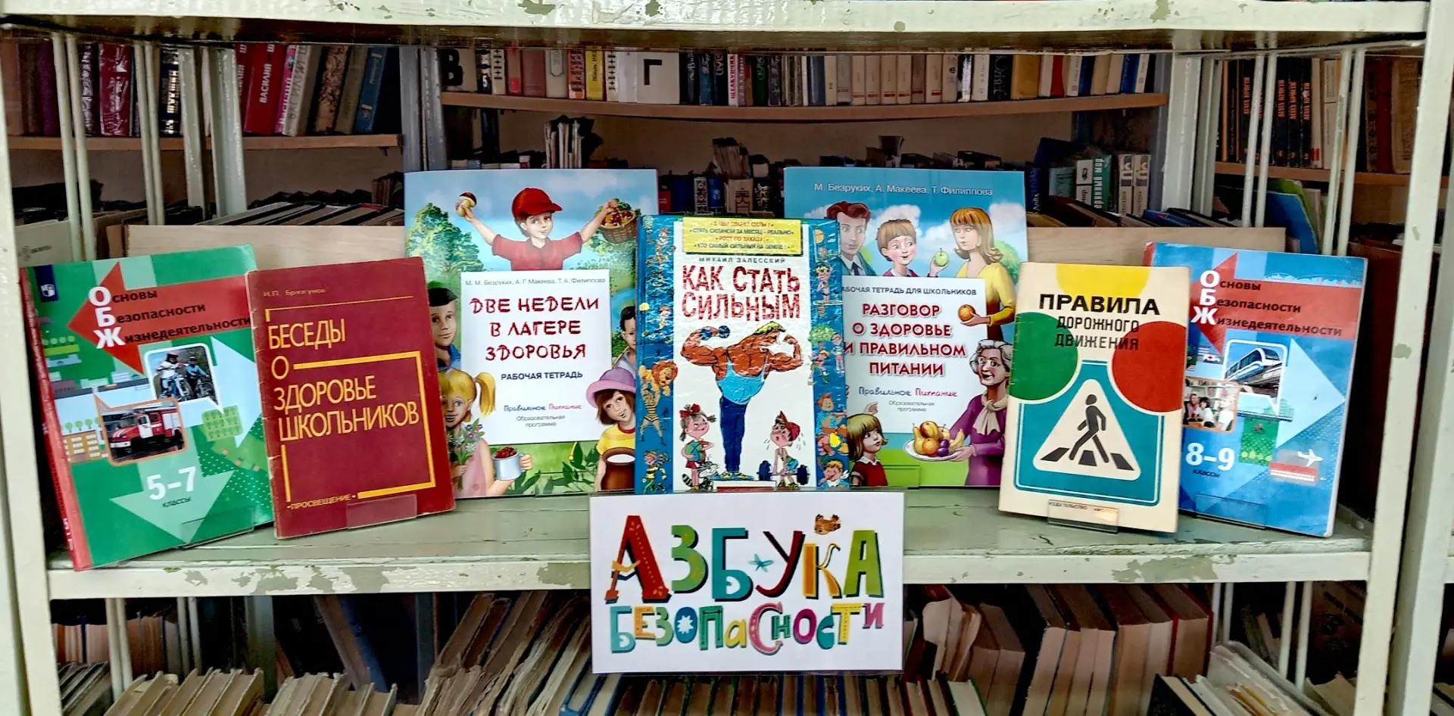
ВЫСТАВКА В ШКОЛЬНОЙ БИБЛИОТЕКЕ

Slide 7
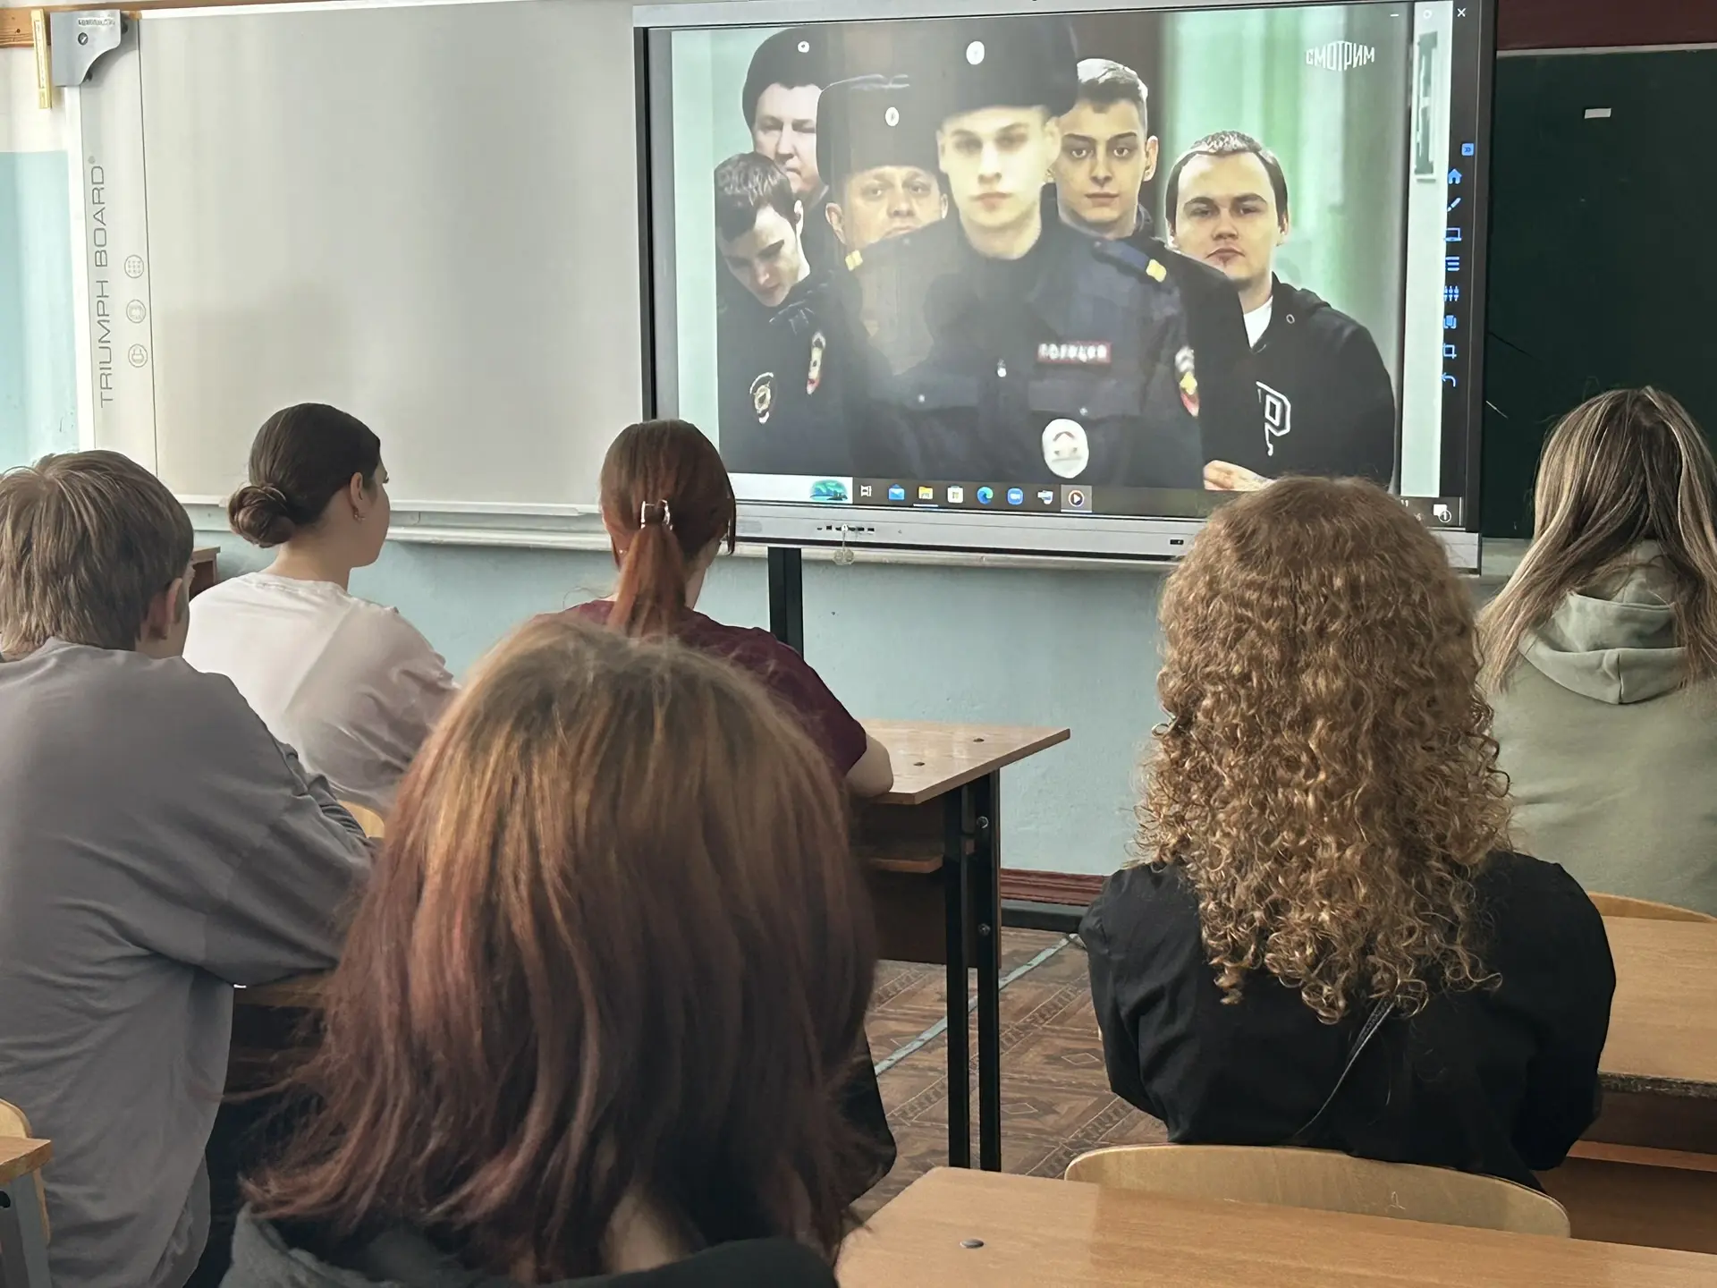
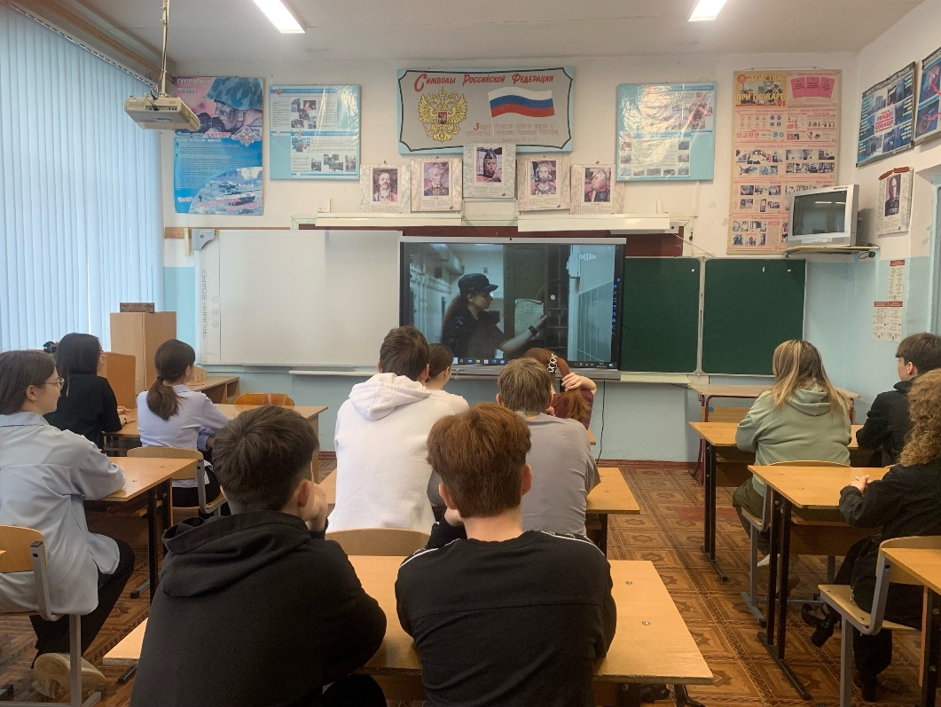
ПРОСМОТР И ОБСУЖДЕНИЕ ФИЛЬМА «ПРЕДАТЕЛЬСТВО»

Slide 8
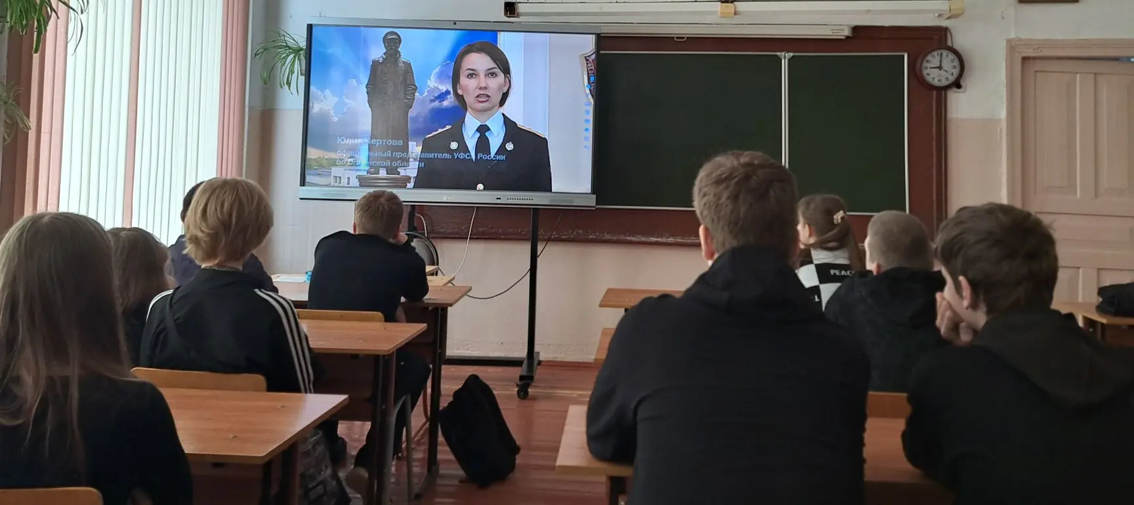
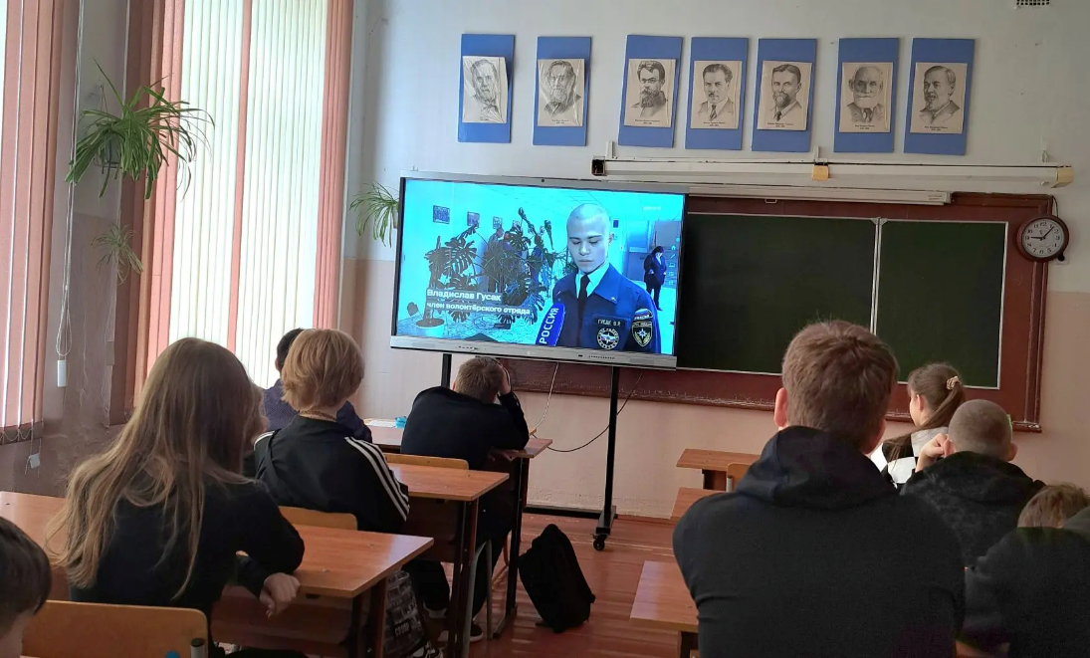
ПРОСМОТР И ОБСУЖДЕНИЕ ФИЛЬМА «ТВОЙ ВЫБОР»

